Slide 1
Krav til institusjonane for å drive dei nye grunnskulelærarutdanningane

Slide 2
Struktur grunnskulelærarutdanning1-7 med eit undervisningsfag som masterfag
 | Undervisningsfag 1 | Pedagogikk | Praksis | Undervisningsfag 2-4
5.år
4.år
3.år
2.år
1.år
6o poeng i år 1-3, 90 poeng i år 4-5
30 poeng
Minst 30 dagar
Minst 80 dagar + 5
Fag 2-4 er 30 poeng
Fag 4 kan vere skulerelevant fag eller fordjuping
30 poeng

Slide 3
Struktur grunnskulelærarutdanning 1-7 med begynnaropplæring som masterfag
 | Undervisningsfag 1 | Pedagogikk | Praksis | Undervisningsfag 2-4
5.år |  |  |  | Eitt eller fleire av faga kan inngå i begynnaropplæringa
4.år
3.år
2.år
1.år
6o poeng i år 1-3, 90 poeng i år 4-5 som er begynnaropplæring
30 poeng
Minst 30 dagar
Faga 2-4 er 30 poeng kvar i løpet av dei tre første åra
Fag 4 kan vere skulerelevant fag eller fordjuping
30 poeng
Minst 80 dagar + 5

Slide 4
Struktur grunnskulelærarutdanning 5-10
 | Undervisningsfag 1 | Pedagogikk | Praksis | Undervisningsfag 2-3
5.år
4.år
3.år
2.år
1.år
6o poeng i år 1-3, 90 poeng i år 4-5
30 poeng
Minst 30 dagar
Fag 2 60 poeng
Fag 3 30 poeng, kan vere skulerelevant fag eller fordjuping
30 poeng
Minst 80 dagar + 5

Slide 5
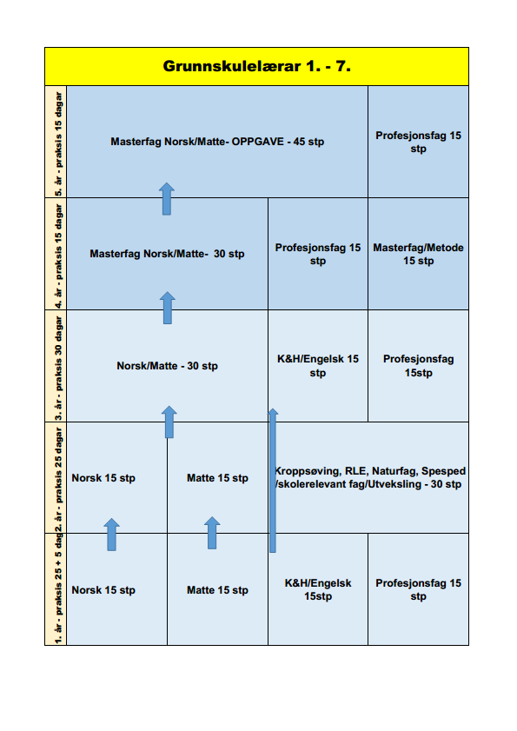

Slide 6
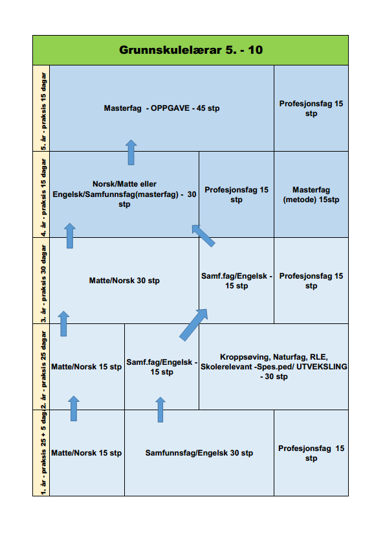

Slide 7
Krav for akkreditering av dei nye 5årige grunnskulelærarutdanningane
Skal akkrediterast etter gjeldande forskrift (Forskrift om tilsyn med utdanningskvaliteten i høgare utdanning)
Denne forskrift er tenkt vere gjeldande ut 2018
Ny studiekvalitetsforskrift vert gjeldande frå 01.01.2019
NOKUT varslar tilsyn med alle grunnskulelærarutdanningar våren 2019
Søknadsfrist 15.september. Studie- og emneplanar kan ettersendast til 1.november sterk tilråding om å ha det meste klart til 15.september

Slide 8
Konkrete krav i gjeldande forskrift
Krav i aktuelle forskrifter og rammeplanar skal vere oppfylte
Det skal vere ein plan for studiet som fyller ei rekke krav m.a. om internasjonalisering, kopling til forsking og infrastruktur

Slide 9
Krav til fagmiljøet knytt til studiet
Fagmiljøet si samansetjing skal i storleik og samansetjing vere tilpassa studiet
Minst 50% av årsverka knytt til studiet skal vere fylt av tilsette i hovudstilling ved institusjonen. Av desse skal det vere personar med minst førstekompetanse i dei sentrale delane av studiet.
For 2.syklus skal minst 10% av det samla fagmiljøet vere professorar eller dosentar og ytterlegare 40% vere tilsette med førstestillingskompetanse.
Fagmiljøet skal drive aktiv forsking, fagleg- og/eller kunstnerisk utviklingsarbeid. For 2. syklus skal fagmiljøet dokumentere resultat på høgt nivå.

Slide 10
Operasjonalisering av eksisterande krav
«Det skal vere personer med minst førstestillingskompetanse i dei sentrale deler av studiet» = rimeleg at kravet gjeld alle fag som er inne i utdanninga
40/10 kravet vil gjelde:
Det samla lærarutdanningsmiljøet
Mastergradsfaga
Profesjonsfaget
Det skal kome ein veileder for integrerte lærarutdanningar på mastergradsnivå

Slide 11
Stillingsbehov
Eit fullt masterløp (150 stp.) = ca. 4 årsverk
40% førstekompetanse = 1,6 årsverk
10% toppkompetanse = 0,4 årsverk

Slide 12
Framtidige skjerpa krav (frå 2019)
I forslaget som har vore ut på høyring opererte ein med 2 alternative krav til fagmiljø – eit kvalitativt krav og eit kvantitativ krav. Høyrest ut som det er mest stemning for den kvalitative løysinga.
Tilsynsdirektør Øystein Lund vil ikkje overdramatisere innskjerpinga. Han seier at det t.d. kan innebære at vi får 40/10 kravet eksplisitt på alle deler i det 5årige løpet.

